Slide 1
ПРЕЗЕНТАЦИЯ ПО МАТЕМАТИКЕ
1 КЛАСС ЗАНКОВ
ЧИСЛО 9
МБОУ СОШ №16 г. ПАВЛОВО
Учитель начальных классов :
Бурчалова Э.В.

Slide 2

Прикоснитесь друг к другу ладошками, подарите уверенность в себе, улыбнитесь друг другу, чтобы наш класс наполнился ярким солнечным светом и теплом.

Slide 3
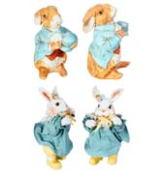
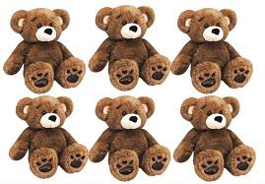

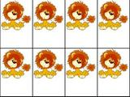
Какой рисунок лишний?

Slide 4

СРАВНИ

Slide 5
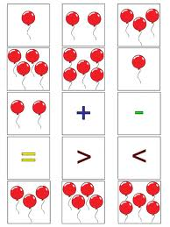
Знаки > < =

Slide 6
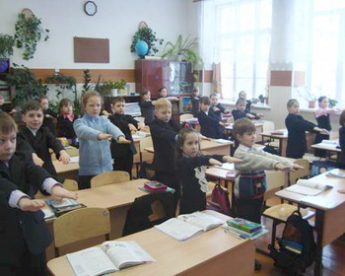

физкультминутка

Slide 7

Цифра «шесть» перевернулась. Цифрой «девять» обернулась
Цифра девять, иль девятка, цирковая акробатка
Если на голову встанет, Цифрой шесть девятка станет

Slide 8
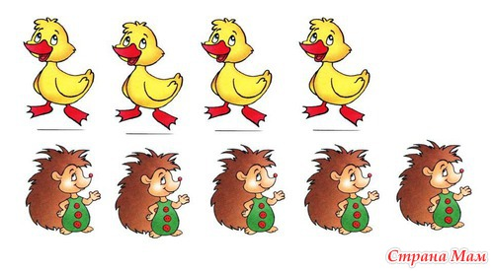




Число 9

Slide 9











Числовая лесенка

Slide 10
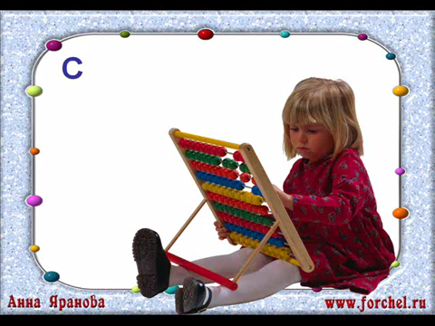
Считалочка- отдыхалочка

Slide 11


Работа в тетрадях

Slide 12

Конец урока
МОЛОДЦЫ!!!

